Slide 1
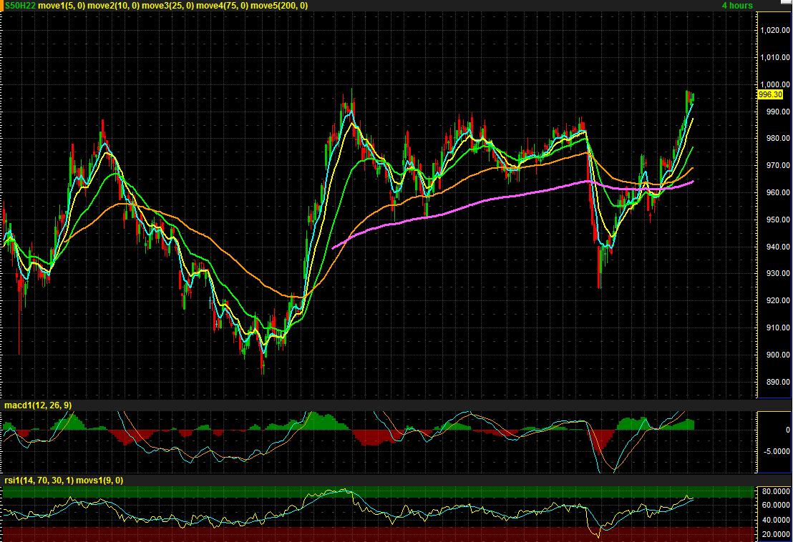
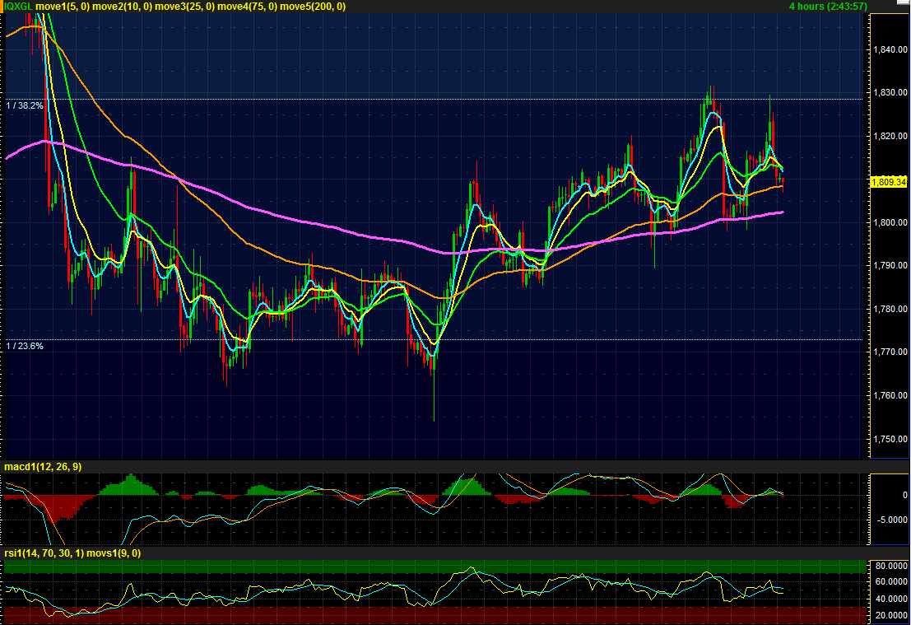
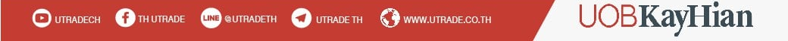
TFEX Strategy
6 January 2022
WAIT & SEE
S5H22
ทยอยปิดทำกำไร จากความเสี่ยงเฟดขึ้นดอกเบี้ยเร็วกว่าคาด
หุ้นสหรัฐปรับลงแรงหลังรายงานประชุมเฟด (FED’s Minute) บ่งชี้ถึงความเป็นไปได้ที่เฟดอาจเดินหน้าปรับขึ้นอัตราดอกเบี้ยเร็วกว่าคาด ส่งผลให้ราคาสินทรัพย์เสี่ยงที่ได้ประโยชน์จากเงิน QE และอัตราดอกเบี้ยต่ำในช่วงก่อนหน้า อาทิ หุ้น, crypto currency ปรับลงแรง คาดเป็นปัจจัยกดดันหลักต่อภาพรวมตลาดหุ้นเอเชียวันนี้ สำหรับผู้ที่ถือสถานะ Long ต้นทุน 985-989 จุด แนะขายทำกำไรเพื่อปิดความเสี่ยง ระยะสั้นเราแนะนำเพียง wait&see เพื่อรอดูพฤติกรรมราคาเพิ่มเติม
Entry | Target | Stop loss
- | - | -
SHORT
GOH22
ผันผวนในกรอบ 1800-1830
เรามองตลาดจะกลับมาให้น้ำหนักทิศทางการปรับขึ้นอัตราดอกเบี้ยเฟดมากขึ้นในปี 65 ซึ่งจะส่งผลลบต่อราคาทองคำ ระยะสั้นเรามีมุมมองที่เป็นลบมากขึ้นจากแรงขายที่เยอะในวันศุกร์อาจกดดันราคาทองคำลงต่อ โดยประเมิน downside ที่เป็นไปได้อยู่ที่ $1790-1770
Entry | Target | Stop loss
1816-1826 | 1790-1770 | 1833
Analyst: Chaiwat Arsirawichai +662 659 8301
Thansin Klinthanom +662 659 8025

